Slide 1


Python程序设计进阶
自强不息，厚德载物
谌卫军
计算机系

Slide 2
5
测试、调试与编程规范

Slide 3
一个段子
从前有一个程序员，他得到了一盏神灯。
灯神答应实现他的一个愿望。
然后他向神灯许愿，希望在有生之年能写出一个完美的、没有任何缺陷的好项目。
后来…后来…他得到了永生。

Slide 4
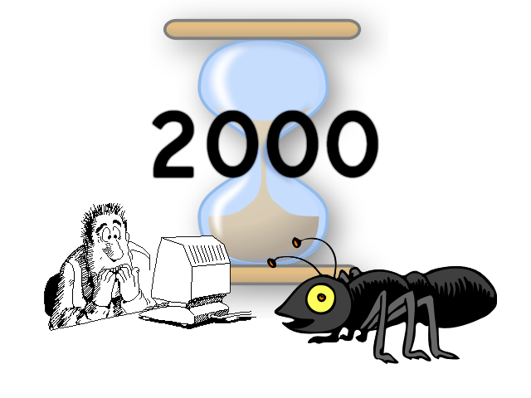
著名的软件Bug(1)
千年虫问题
  在上世纪，程序员从没想过他们的产品会跨入新千年。因此为了节省内存而省略掉年份的前两位数字19，当日历越来越接近1999年12月31日时，人们担心在千禧年新年夜会出现无数灾难事件，甚至是世界末日
  最终破坏：西班牙的一个停车场计费表坏了；法国气象局公布了19100年1月1日的天气预报

Slide 5
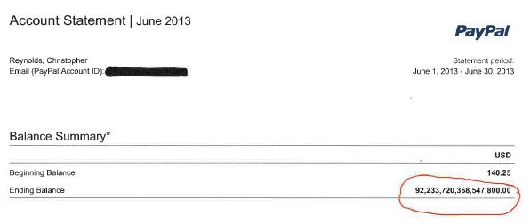
著名的软件Bug(2)
PayPal软件错误
  来自宾夕法尼亚的Chris Reynold一度成为了世界上最有钱的人，原因是PayPal错误地向他的账户里打了9万2000亿美元

Slide 6
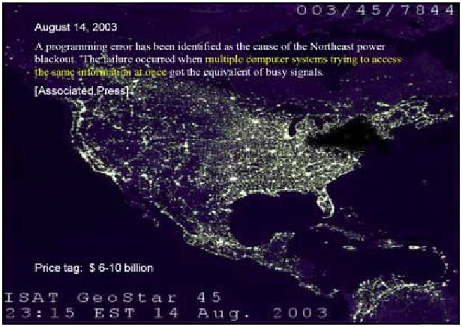
著名的软件Bug(3)
美国电力系统失控事件
  2003年8月14日，包括纽约在内的美国东北部发生了大面积停电，5千万用户受到影响，100座发电厂被迫关闭，经济损失达6亿美元。
  专家指出是由于软件中的
  一个竞争条件缺陷导致的，
  两个独立线程共享了同一
  个资源且没有正确同步。

Slide 7

理想中的程序
功能正确
代码专业

Slide 8
正确性
如何确保程序功能的正确性？
  测试（testing）:由测试员来检查程序是否有bug
  调试（debuging）：如果程序有bug，由程序员找出原因并进行修订
  异常处理（try-except）：主动处理异常

Slide 9
CATALOG
目录
01
02
03
04
测试
调试
异常处理
编程规范

Slide 10
测试
单元测试
  设计一组输入集，然后对于每一个输入，看输出结果是否符合预期
  测试并不能证明正确性，不能穷尽测试。“Program testing can be used to show the presence of bugs, but never to show their absence!”
  - Edsger Dijkstra

Slide 11
测试方法
如何设计测试样例
  要能很好地覆盖输入空间
  要能很好地覆盖代码的执行路径（白盒测试）
  要考虑边界样例（如整数0 、大整数、空列表、单个元素列表等）

Slide 12
一个段子
QA工程师走进酒吧，要了一杯啤酒，要了0杯啤酒，要了999999999杯啤酒，要了一只蜥蜴，要了-1杯啤酒，要了一个sfdeljknesv，酒保都能从容应对，QA工程师很满意。
接下来，一名顾客来到了同一个酒吧，问厕所在哪，酒吧顿时起了大火，然后整个建筑塌了。

Slide 13
例子：回文问题
def is_palindrome(str):
"""
输入一个字符串str，判断它是否是回文
"""
如何设计测试样例，实现输入空间覆盖？

Slide 14

测试样例设计
字符串长度
长度奇偶性
是否为回文
X
AA
AB
eye
cry
Madam
I'm Adam
20200202

Slide 15
例子：求整数的绝对值
def abs(a):
if a > 0:
return a
else:
return -a
如何设计测试样例，实现执行路径覆盖？

Slide 16
路径1
def abs(a):
if a > 0:
return a
else:
return -a
abs(5) == 5

Slide 17
路径2
def abs(a):
if a > 0:
return a
else:
return -a
abs(-2) == 2

Slide 18
CATALOG
目录
01
02
03
04
测试
调试
异常处理
编程规范

Slide 19
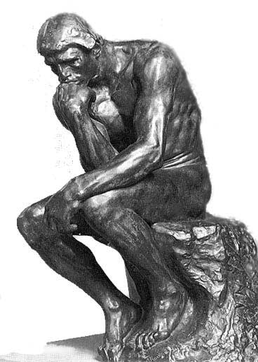

为何要调试？
期望中的程序
实际编写的程序

Slide 20
为何要调试
程序写完之后…….
编译不通过
编译通过，无法运行
能运行，结果不对
有的结果对，有的不对

Slide 21
一个段子
妻子想让程序员丈夫懂一点生活情调，不要成天只知道写代码。
妻子：生活不仅仅只有敲代码。。。
丈夫：对，我知道，还有……调bug。

Slide 22
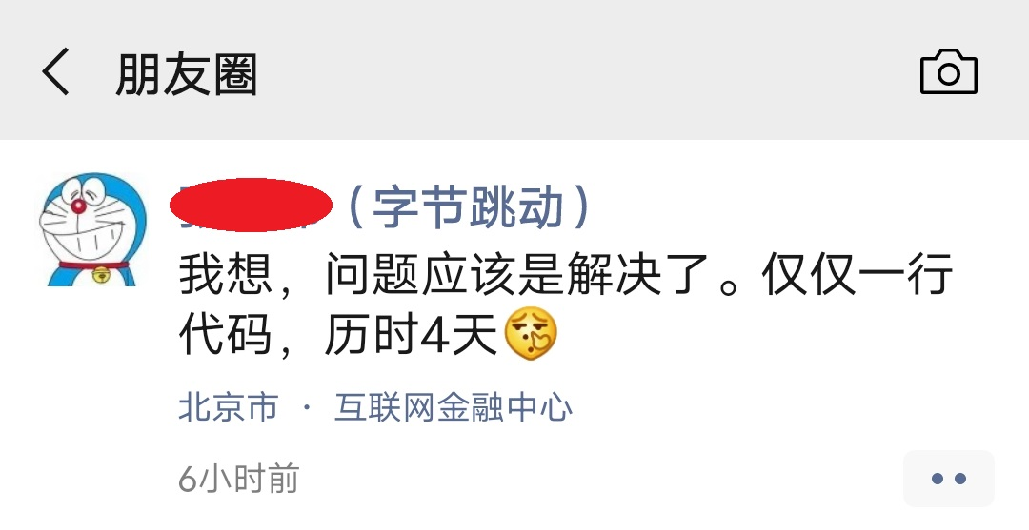
真实案例

Slide 23
IndexError
在访问列表、字符串和元组等数据集合的某个元素时下标越界
family = ['dad', 'mom',
'peppa', 'george']
i = 1
N = len(family)
while i <= N :
print(str(i)+ ': ' + family[i])
i = i + 1

Slide 24
TypeError
试图对不合适的数据类型进行某个操作时会出现类型错误
print(i + ': ' + family[i])
'3' / 4 # '3' * 4?
int([10])
len(3.1415926)

Slide 25
其他常见错误类型
错误类型 | 原因 | 举例
NameError | 访问了不存在的变量名（局部或全局变量） | bf = handsome
SyntaxError | 存在语法错误，如少了括号、引号等 | N = len([1, 2] print(N)
ValueError | 值不正确 | x = int('12a')
IndentationError | 不正确的缩进方式 | def foo(): a = 1

Slide 26
一个例子
#error.py
def func_1(x, y):
return func_2(x, y)
def func_2(x, y):
return func_3(x, y)
def func_3(x, y):
return x / y;
print(func_1(1, 0))

Slide 27
运行结果
Traceback (most recent call last):
File "D:\error.py", line 12, in <module>
print(func_1(1, 0))
File "D:\error.py", line 4, in func_1
return func_2(x, y)
File "D:\error.py", line 7, in func_2
return func_3(x, y)
File "D:\error.py", line 10, in func_3
return x / y;
ZeroDivisionError: division by zero

Slide 28
执行过程
1
2
3
4
5
6
7
8
9
10
11
12
#error.py
def func_1(x, y):
return func_2(x, y)
def func_2(x, y):
return func_3(x, y)
def func_3(x, y):
return x / y;
print(func_1(1, 0))
Traceback (most recent call last):
File "D:\error.py", line 12, in <module>
print(func_1(1, 0))
File "D:\error.py", line 4, in func_1
return func_2(x, y)
File "D:\error.py", line 7, in func_2
return func_3(x, y)
File "D:\error.py", line 10, in func_3
return x / y;
ZeroDivisionError: division by zero

Slide 29
执行过程(1)
#error.py
def func_1(x, y):
return func_2(x, y)
def func_2(x, y):
return func_3(x, y)
def func_3(x, y):
return x / y;
print(func_1(1, 0))
Traceback：函数调用回溯
1
2
3
4
5
6
7
8
9
10
11
12
Traceback (most recent call last):
File "D:\error.py", line 12, in <module>
print(func_1(1, 0))
File "D:\error.py", line 4, in func_1
return func_2(x, y)
File "D:\error.py", line 7, in func_2
return func_3(x, y)
File "D:\error.py", line 10, in func_3
return x / y;
ZeroDivisionError: division by zero

Slide 30
执行过程(2)
#error.py
def func_1(x, y):
return func_2(x, y)
def func_2(x, y):
return func_3(x, y)
def func_3(x, y):
return x / y;
print(func_1(1, 0))
第1次函数调用func_1,module表解释器
1
2
3
4
5
6
7
8
9
10
11
12
Traceback (most recent call last):
File "D:\error.py", line 12, in <module>
print(func_1(1, 0))
File "D:\error.py", line 4, in func_1
return func_2(x, y)
File "D:\error.py", line 7, in func_2
return func_3(x, y)
File "D:\error.py", line 10, in func_3
return x / y;
ZeroDivisionError: division by zero

Slide 31
执行过程(3)
#error.py
def func_1(x, y):
return func_2(x, y)
def func_2(x, y):
return func_3(x, y)
def func_3(x, y):
return x / y;
print(func_1(1, 0))
第2次函数调用，被调用的是func_2
1
2
3
4
5
6
7
8
9
10
11
12
Traceback (most recent call last):
File "D:\error.py", line 12, in <module>
print(func_1(1, 0))
File "D:\error.py", line 4, in func_1
return func_2(x, y)
File "D:\error.py", line 7, in func_2
return func_3(x, y)
File "D:\error.py", line 10, in func_3
return x / y;
ZeroDivisionError: division by zero

Slide 32
执行过程(4)
#error.py
def func_1(x, y):
return func_2(x, y)
def func_2(x, y):
return func_3(x, y)
def func_3(x, y):
return x / y;
print(func_1(1, 0))
第3次函数调用，被调用的是func_3
1
2
3
4
5
6
7
8
9
10
11
12
Traceback (most recent call last):
File "D:\error.py", line 12, in <module>
print(func_1(1, 0))
File "D:\error.py", line 4, in func_1
return func_2(x, y)
File "D:\error.py", line 7, in func_2
return func_3(x, y)
File "D:\error.py", line 10, in func_3
return x / y;
ZeroDivisionError: division by zero

Slide 33
执行过程(5)
#error.py
def func_1(x, y):
return func_2(x, y)
def func_2(x, y):
return func_3(x, y)
def func_3(x, y):
return x / y;
print(func_1(1, 0))
错误发生的位置以及错误的类型
1
2
3
4
5
6
7
8
9
10
11
12
Traceback (most recent call last):
File "D:\error.py", line 12, in <module>
print(func_1(1, 0))
File "D:\error.py", line 4, in func_1
return func_2(x, y)
File "D:\error.py", line 7, in func_2
return func_3(x, y)
File "D:\error.py", line 10, in func_3
return x / y;
ZeroDivisionError: division by zero
异常/错误列表：
http://docs.python.org/3/library/exceptions.html#bltin-exceptions

Slide 34
调试的困难
如何找到引发错误的代码？
  错误需能重现：错误可能有时发生有时不发生，如何重现错误？
  程序很长，有很多个源文件，很多个函数，很多行代码，其中哪几行有问题？不可能一行一行人工检查代码！

Slide 35
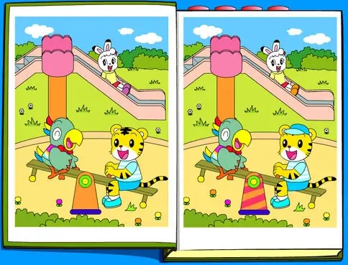
如何“找不同”

Slide 36
调试的基本策略
分而治之（Divide and Conquer）
  起初缺陷代码可能位于程序任意位置
  基本思路是一点一点缩小搜索范围，如每次分析一个函数或一个功能块
  到最后，缺陷代码被定位在几行或一行范围内，然后再仔细研究代码或进行单步调试，找出原因所在

Slide 37
调试工具
IDE内置调试工具
Python Tutor
Print语句

Slide 38
例题：阿尔法乘积
问题描述
一个整数的阿尔法乘积是这样来计算的：如果它是一个个位数，那么它的阿尔法乘积就是它本身；否则的话，它的阿尔法乘积就等于它的各位非0的数字相乘所得到的那个整数的阿尔法乘积。例如：对于4018224312：
4018224312 → 4*1*8*2*2*4*3*1*2 → 3072
→ 3*7*2 → 42 → 4*2 → 8。

Slide 39
参考代码
s = 1
x = int(input())
q = x // 10
if q != 0:
while q != 0:
while x != 0:
r = x % 10
x = x // 10
if r != 0:
s = s * r
q = s // 10
x = s
x = s
print(x)

Slide 40
CATALOG
目录
01
02
03
04
测试
调试
异常处理
编程规范

Slide 41
常见错误类型
错误类型 | 原因
IndexError | 在访问列表、字符串和元组等数据集合的某个元素时下标越界
TypeError | 试图对不合适的数据类型进行操作
NameError | 访问了不存在的变量名
SyntaxError | 存在语法错误，如少了括号、引号等
ValueError | 值不正确
IndentationError | 不正确的缩进方式
IOError | 输入输出错误，如未找到文件

Slide 42

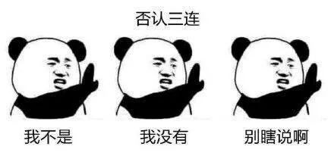
Python VS. 程序员
Python
程序员

Slide 43

需求背景
需要执行的代码块
Python
异常处理代码

Slide 44
异常处理语法
try:
# 需要执行的代码块
except 异常类型1:
# 异常类型1的处理代码
except 异常类型2:
# 异常类型2的处理代码
except:
# 其他异常的处理代码

Slide 45
一个例子
try:
x = int(input())
y = int(input())
z = x / y
print("x/y =", z)
except ValueError:
print("input error")
except ZeroDivisionError:
print("can't divide by 0")
except:
print("something wrong")
16 2
16a 2
16 0

Slide 46
finally
def main():
try:
x = int(input())
y = int(input())
z = x / y
print("x/y =", z)
except ValueError:
print("input error")
return
except ZeroDivisionError:
print("can't divide by 0")
return
finally:
print("garbage in garbage out")
main()
16 2
16a 2
16 0

Slide 47
恢复模型
while True:
try:
x = int(input())
y = int(input())
z = x / y
print("x/y =", z)
break
except ValueError:
print("input error")
except ZeroDivisionError:
print("can't divide by 0")
except:
print("something wrong")
16 2
16a 2
16 0

Slide 48
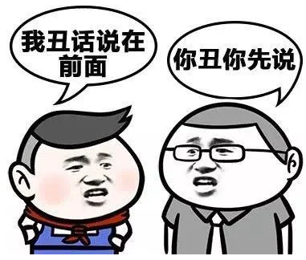
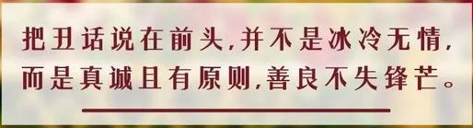
Assert断言

Slide 49
Assert语句
形式1：assert <boolean>
  如果boolean为真，则啥也不做
  如果boolean为假，则AssertionError
形式2：assert <boolean>, <string>
  与形式1类似，只是在错误提示信息中包含有<string>

Slide 50
举例
def average(grades):
assert len(grades)!=0, 'no data'
return sum(grades)/len(grades)
若实参是一个空列表，则执行到assert语句时程序将停止运行，报错AssertionError
若实参不是一个空列表，则正常运行

Slide 51
代码分析
def first(x):
print('1_Starting first')
try:
second(x)
except:
print('2_Caught at first')
print('3_Ending first')
def second(x):
print('4_Starting second')
try:
third(x)
except:
print('5_Caught at second')
print('6_Ending second')
def third(x):
print('7_Starting third')
assert x < 1
print('8_Ending third')
调用first(2)的输出结果？
1_Starting first
4_Starting second
7_Starting third
5_Caught at second
6_Ending second
3_Ending first

Slide 52
代码分析(2)
def first(x):
print('1_Starting first')
try:
second(x)
except:
print('2_Caught at first')
print('3_Ending first')
def second(x):
print('4_Starting second')
try:
third(x)
except:
print('5_Caught at second')
print('6_Ending second')
def third(x):
print('7_Starting third')
assert x < 1
print('8_Ending third')
调用first(0)的输出结果？
1_Starting first
4_Starting second
7_Starting third
8_Ending third
6_Ending second
3_Ending first

Slide 53
CATALOG
目录
01
02
03
04
测试
调试
异常处理
编程规范

Slide 54
正确 VS. 专业
正确的代码
  功能上正确，其他放飞自我
专业的代码
  功能上正确
  可维护性、可读性、可扩展性、灵活性、简洁性、可复用性、可测试性

Slide 55
正确而不专业的代码
if (year - 1996) % 4 == 0:
m[0] = (fir + 12)%7
m[1] = ((fir + 31)%7 + 12)%7
m[2] = ((fir + 60)%7 + 12)%7
m[3] = ((fir + 91)%7 + 12)%7
m[4] = ((fir + 121)%7 + 12)%7
m[5] = ((fir + 152)%7 + 12)%7
m[6] = ((fir + 182)%7 + 12)%7
m[7] = ((fir + 213)%7 + 12)%7
m[8] = ((fir + 244)%7 + 12)%7
m[9] = ((fir + 274)%7 + 12)%7
m[10] = ((fir + 305)%7 + 12)%7
m[11] = ((fir + 335)%7 + 12)%7
x = int(input())
c = x%10
b = (x%100 - c) // 10
a = (x - ((b*10) + c)) // 100
print(a, b, c)
可扩展性差
应对策略：
编程规范
多思考
阅读好代码
简洁性差

Slide 56
一个段子
文艺程序员写代码追求让别人看懂，普通程序员追求让自己看懂，2B程序员则追求让编译器能看懂；
半年后看自己当初写的代码，文艺程序员不知道这是自己写的但很容易看懂，普通程序员知道是自己写的但是不太容易看懂，2B程序员埋头看了半天后拍着桌子吼到：“这是哪个2B写的程序！”

Slide 57
1、命名规范
定义：给变量、符号常量、函数等命名的规则。
编译器的角度：
一个合法的名字由字母、数字和下划线三种字符组成，且第一个字符必须为字母或下划线。
程序员的角度：
一个好的名字：
(1) 合法；
(2) 载有足够的信息，“见名知意”
(3) 尽可能简短。

Slide 58
一些指导方针
一些指导方针：
变量名应该是描述性的（见名知意）、简洁的
可以是若干单词的组合，单词间用下划线隔开
一般用小写字母表示
除了循环变量，一般不用单个字符作为变量名
不能使用Python关键字作为变量名

Slide 59
一些好的名字
变量名：
total height_sum age
average_weight
函数名：
read_image(filename) compute_avg(x, y, z)
max_neighbors(grid, i, j)
int cwj;

Slide 60

世界上最糟糕的变量名
data
东西

Slide 61
2、编码格式
缩进（Indentation）规则：
用空格而不是Tab字符来进行缩进
一个缩进等级（Indentation Level）是4个
空格
Python的缩进是强制性的，用来标识语句块

Slide 62
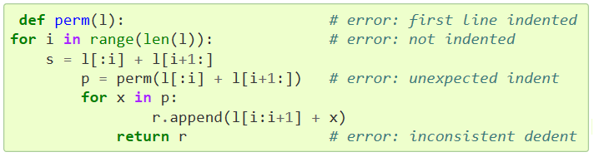
缩进错误举例

Slide 63
非强制缩进(1)
if 1900 < year < 2100 and 1 <= month <= 12 \
and 1 <= day <= 31 and 0 <= hour < 24 \
and 0 <= minute < 60 and 0 <= second < 60:
return 1
用\字符可以把两个或多个物理行连接成一个逻辑行
\字符后面不能加注释
语法不要求，但最好缩进以便于阅读

Slide 64
非强制缩进(2)
month_names = ['Januari', 'Februari', 'Maart',
'April', 'Mei', 'Juni',
'Juli', 'Augustus', 'September',
'Oktober', 'November', 'December']
小括号()、中括号[]和大括号{}中的表达式可分别放在多个物理行，且不需要使用\字符
语法不要求，但最好缩进以便于阅读

Slide 65
空行的使用(1)
在函数定义与其他代码之间用空行隔开
# other code
def read_image(filename):
# implementation code
# other code

Slide 66
空行的使用(2)
把代码按逻辑功能分为若干段，每段之间用一个空行隔开
# input the numbers of A, B, C
nA = int(input())
nB = int(input())
nC = int(input())
# compute the GPA
total_point = nA*4 + nB*3 + nC*2
num_courses = nA + nB + nC
gpa = total_point / num_courses

Slide 67
空格的使用
在赋值、算术和关系等运算符与其他元素之间用空格隔开
x = y + 1
x + y
(sum ** 2) + 4 * val -1
b + math.sqrt(4 * max_val)
if a == b:

Slide 68
3、注释
典型内容：
概述函数的功能和必要条件
设计过程中的决策，如数据结构和算法的选择
错误处理，如错误情形下如何处理、程序做出了何种假设，若违背了这些假设，后果如何
复杂代码的主要思想

Slide 69
注释举例
def abs(x):
"""
Assumes x is an int
Returns x if x >=0 and –x otherwise
"""
if x < 0:
return -x
else:
return x

Slide 70


